Slide 1
Singleton
Padrões de Projeto
Aluno: João Pedro;
Data da Apresentação: 03-05-2023;

Slide 2
Problema
Garantir que um objeto seja criado apenas uma vez e que essa única instância seja utilizada por toda a aplicação.

Slide 3
Solução
Toda implementação de singleton possui dois passos em comum:
Fazer o construtor padrão privado
Criar um método estático de criação que age como um construtor

Slide 4
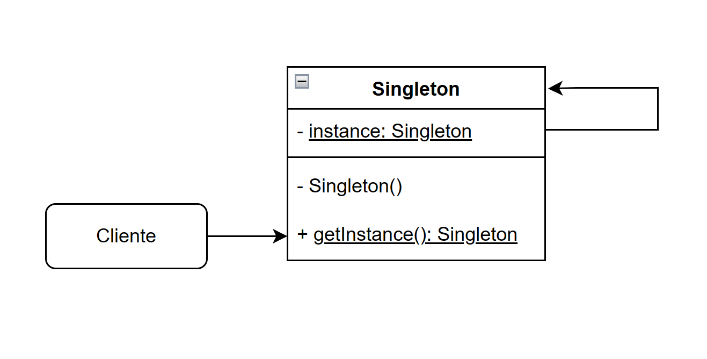
Diagrama de classes

Slide 5
Consequências
Viola o princípio da responsabilidade única.
Pode ser difícil realizar testes unitários do código cliente do Singleton.

Slide 6




Analogia com o mundo real

Slide 7
Princípio de POO mais presente
Encapsulamento:
Estado interno da classe preservado;
Método estático retorna a única instância possível;
Criação de novas instâncias é impossível.

Slide 8
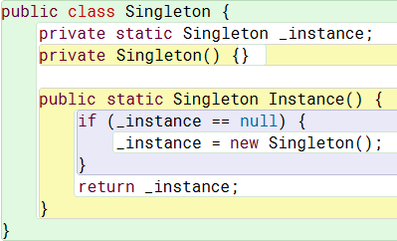
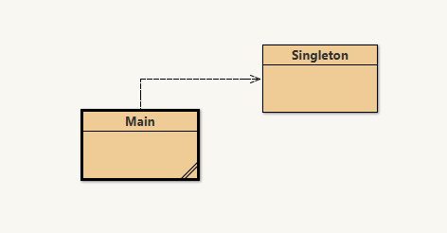
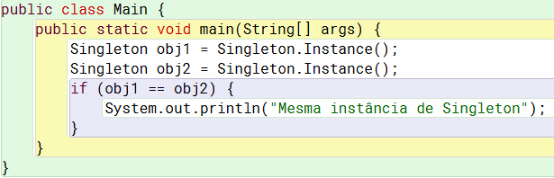
Exemplo de código

Slide 9
Referências Bibliográficas
Singleton. Disponível em: <https://refactoring.guru/pt-br/design-patterns/singleton>. Acesso em: 4 mar. 2023.
Gamma, Erich, et. al.. Padrões de projeto: soluções reutilizáveis de software orientado a objetos. Porto Alegre. 1a. Bookman. 2000

